Slide 1
ІНФОРМАЦІЙНА ВЗАЄМОДІЯ
В СИСТЕМІ
«МЕДІА — МАСОВА АУДИТОРІЯ»
ПЛАН
Поняття, структура та механізми інформаційної взаємодії. Модель інформаційного очікування.
Інформаційна потреба/інформаційний інтерес.
Інформаційний бар’єр.

Slide 2

ІНФОРМАЦІЙНА ВЗАЄМОДІЯ
той, хто генерує ін.потік ----- канал зв'язку ------ споживач

Slide 3
СХЕМА ІНФОРМАЦІЙНОЇ ВЗАЄМОДІЇ
S O
Структура інформаційної взаємодії включає :
напрям інформації
інтенсивність
тривалість у часі
протяжність у просторі

Slide 4
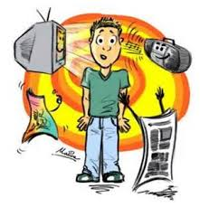
Основні елементи структури інформаційної взаємодії:
- ВИРОБНИЦТВО (S)
- СПОЖИВАННЯ (O)

Slide 5
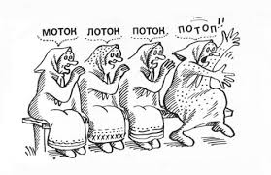
потенційна—реальна—сприйнята
Емпірично можна встановити, що не вся інформація сприймається і засвоюється конкретним споживачем.
Частина її залишається за межами сприйняття.
Як і чому це відбувається?

Slide 6

ІНФОРМАЦІЙНА ПОТРЕБА -
стан окремої особи, колективу або системи, що характеризується необхідністю отримання інформації для успішного досягнення певних цілей або виконання роботи

Slide 7
ТИПИ ІНФОРМАЦІЙНИХ ПОТРЕБ
1. Об’єктивна - визначає дійсно необхідний у кожному конкретному випадку склад і обсяг відомостей або даних
2.Суб’єктивна - уявлення суб'єктів про інформацію, яка здається їм необхідною
Відмінності між зазначеними видами інформаційних потреб визначаються професійними і особистісними характеристиками конкретних користувачів інформації.

Slide 8
Особливості задоволення інформпотреб
вони представляють собою потребу в знаннях, які індивід отримує шляхом звернення до існуючої інформації
невизначеність (бракує знань для встановлення напрямків пошуку інформації)
суб'єктивність оцінки користувачами якості інформаційних продуктів і послуг (залежить від "системи очікувань" споживача, його установки)
індивідуальний характер
мінливість потреб
неможливість повного задоволення

Slide 9
Тільки в практиці інформаційної діяльності для оцінки якості обслуговування використовуються два критерії – релевантність і пертинентність
Релевантність – це певна змістова відповідність між запитом і виданою у відповідь на нього інформацією, що встановлюється за таким формальним ознакам, як збіг або близькість присутніх у них понять.
Пертинентність – суб'єктивно-оцінювана споживачем відповідність змісту інформації його інтересам та потребам. Природно, що користувачі завжди оцінюють інформаційні послуги з точки зору пертинентності отриманих відомостей.

Slide 10
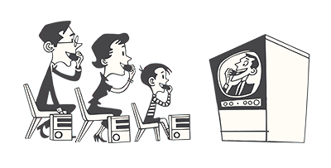
ІНФОРМАЦІЙНА ПОТРЕБА
Усвідомлена
Неусвідомлена
Нав'язана

Slide 11
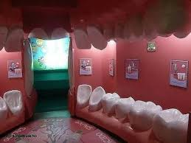
Типи інформаційних потреб
Поточні, зумовлені притаманною людині допитливістю і полягають в її прагненні бути в курсі всього, що відбувається у світі;
• Конкретні (спеціальні),
що полягають
у прагненні отримати
інформацію,
необхідну для вирішення
конкретного завдання

Slide 12
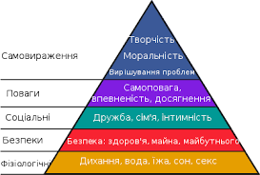
Класифікація потреб за А.Маслоу

Slide 13
Бар'єри інформаційної взаємодії
А.Д. Урсул виділяє мовні, політичні, вікові, історичні, професійні тощо.
В.З. Коган, до їх числа відносить знакові (мовні), тезаурусні, ситуативні, темпоральні та інші
О.В. Елчанінова вважає, що споживачеві інформації доводиться «долати» географічні, історичні, державно-політичні, відомчі, економічні, технічні, термінологічні, мовні, психологічні та ін. бар'єри.

